Slide 1


Сбережения, вклады, депозиты
Академия финансовой культуры для неработающих пенсионеров ОАО «РЖД»
19 февраля 2025 г.

Slide 2



Об авторе
Евгений Александрович Григорьев
Ведущий преподаватель по финансовой грамотности АНО «ИДПО МФЦ», эксперт АРФГ,
лектор РОЗ
Тел.: +7 985 922 2867
Эл. почта: evgenyg@educenter.ru
Сайт: https://www.educenter.ru/

Slide 3
Содержание
Сбережения. Нужно ли их формировать будучи на пенсии?
Статистика за 2024 г. по активности населения сберегать
Банковские вклады (депозиты), накопительные счета: законодательство, виды банковских вкладов
Существенные условия банковского вклада: договор, табличная форма
Проценты по вкладам, от чего зависят, как связаны с Ключевой ставкой Банка России?
Как выбрать банк и какой сделать вклад?
Страхование банковских вкладов
Налогообложение по вкладам
Мошенничество с депозитами: виды мошенничеств, что делать
Полезные ссылки

Slide 4
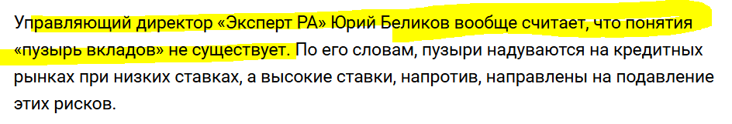
ВАЖНО. «Пузыря вкладов» не существует
Эксперты оценили вероятность «пузыря вкладов» в России
https://www.banki.ru/news/lenta/?id=11008154
Банк России раскрыл детали мифа о мнимой заморозке вкладов
https://www.finam.ru/publications/item/bank-rossii-raskryl-detali-mifa-o-mnimoy-zamorozke-vkladov-20250113-1013/

Slide 5
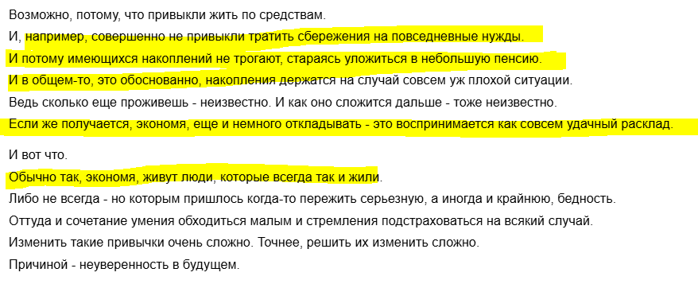
Сбережения. Нужно ли их формировать будучи на пенсии?

Slide 6
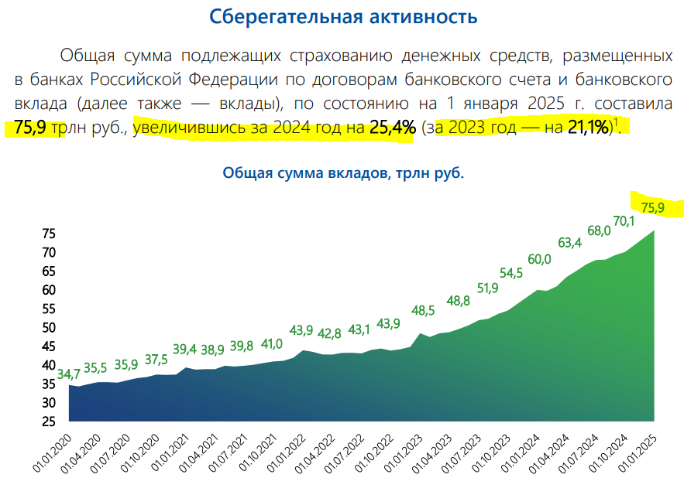



Банковский вклад (депозит). Статистика

Slide 7
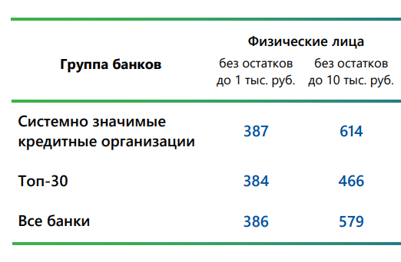
Банковский вклад (депозит). Статистика

Slide 8
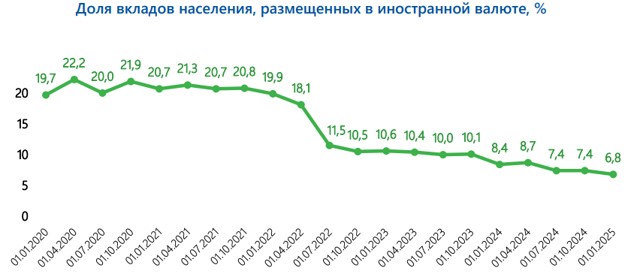
Банковский вклад (депозит). Статистика

Slide 9
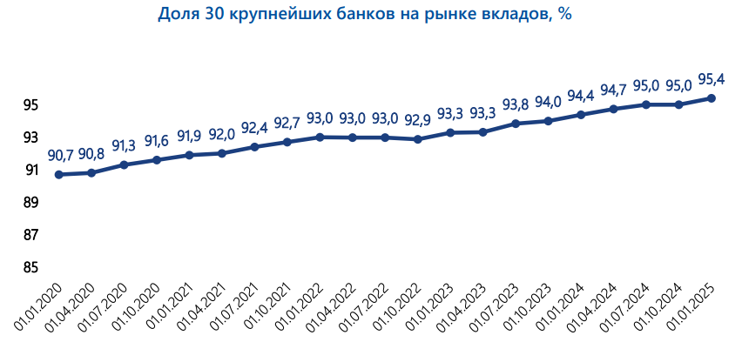
Банковский вклад (депозит). Статистика

Slide 10
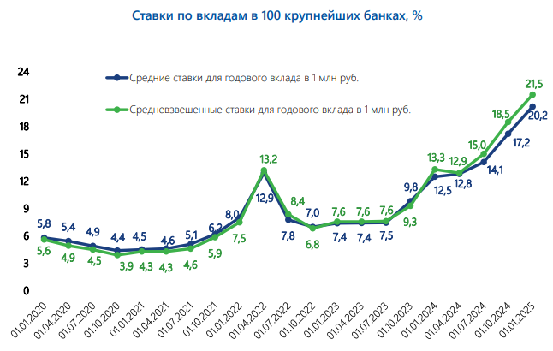
Банковский вклад (депозит). Статистика

Slide 11
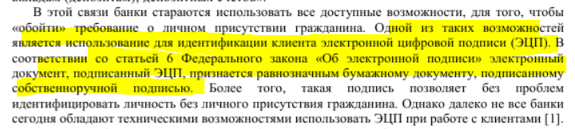
Законодательство о банковском вкладе (депозите)
--- «Гражданский кодекс Российской Федерации (часть вторая)» от 26.01.1996 N 14-ФЗ
Глава 44. Банковский вклад
--- Федеральный закон от 02.12.1990 N 395-1 «О банках и банковской деятельности»
Глава VI. СБЕРЕГАТЕЛЬНОЕ ДЕЛО
--- Федеральный закон от 23.12.2003 N 177-ФЗ «О страховании вкладов в банках Российской Федерации»
Про ЭЦП https://www.banki.ru/news/daytheme/?id=10971756

Slide 12
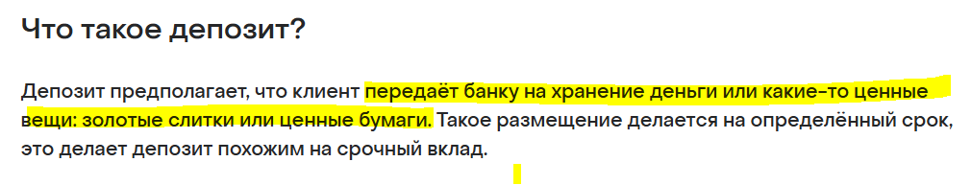
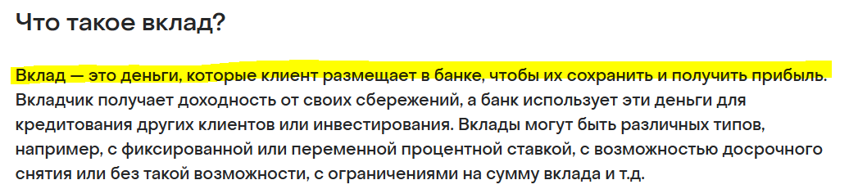
Разница между депозитом и вкладом
Более широкое понятие

Slide 13
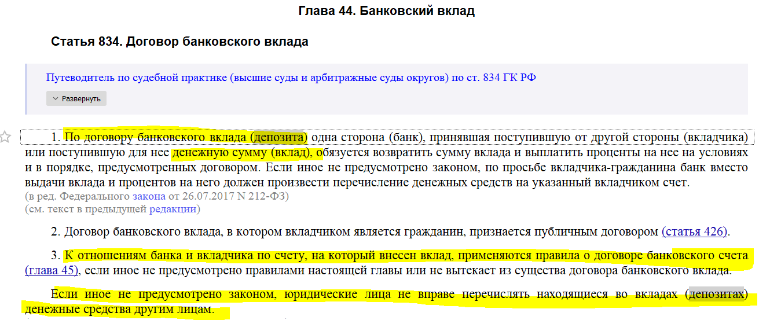
Законодательство о банковском вкладе (депозите)
ГК РФ Часть 2

Slide 14
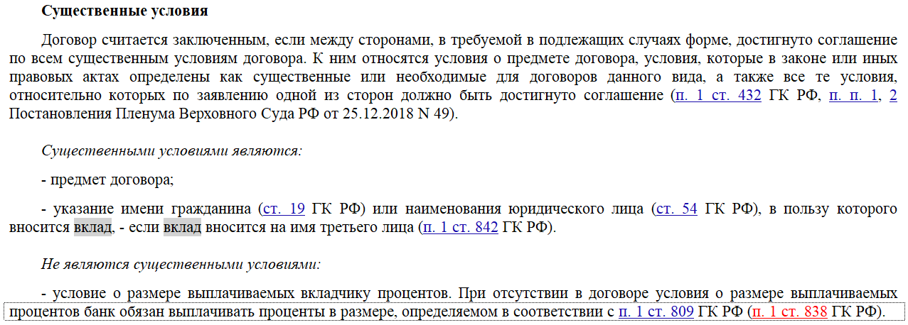
Законодательство о банковском вкладе (депозите)
Виды вкладов Срочные и до востребования

Slide 15
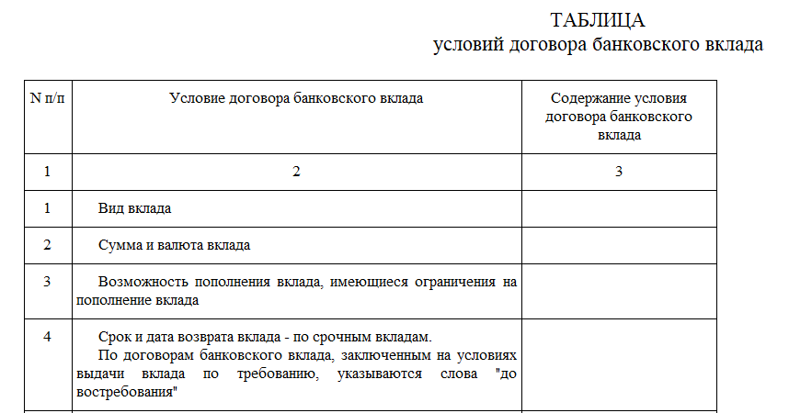
Законодательство о банковском вкладе (депозите). Договор. Табличная форма
Федеральный закон от 02.12.1990 N 395-1 «О банках и банковской деятельности»
Статья 36.2. Порядок информирования физических лиц об условиях заключаемых договоров банковского вклада
Приложение к Указанию Банка России от 3 июня 2022 года N 6150-У «О форме включаемой в договоры банковского вклада с физическими лицами таблицы, в которой указывается предусмотренная частями первой и второй статьи 36.2 Федерального закона от 2 декабря 1990 года N 395-I «О банках и банковской деятельности» информация»

Slide 16
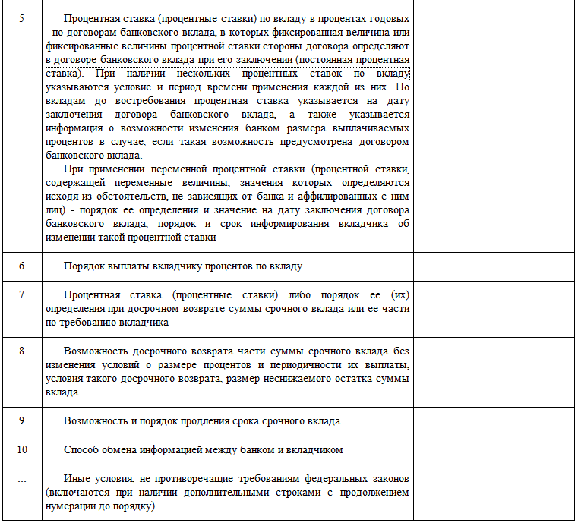
Законодательство о банковском вкладе (депозите). Договор. Табличная форма

Slide 17
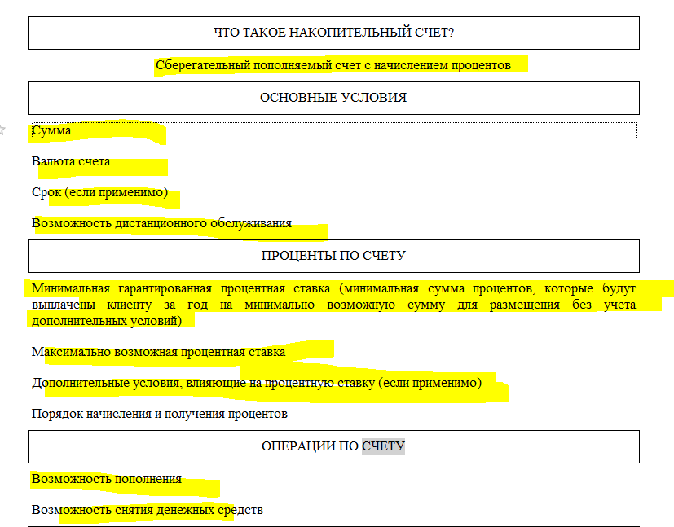
Законодательство о банковском вкладе (депозите). Накопительный счет
Паспорт банковского продукта «Накопительный счет» (Информационное письмо Банка России от 11.09.2020 N ИН-06-59/130

Slide 18
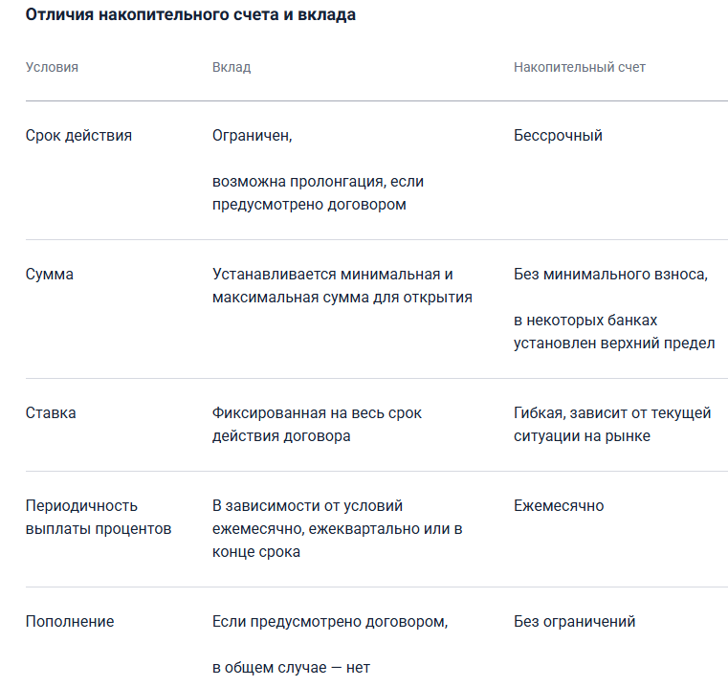
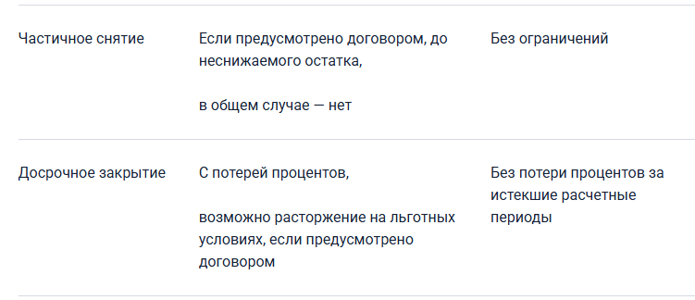
Вклад vs накопительный счет

Slide 19
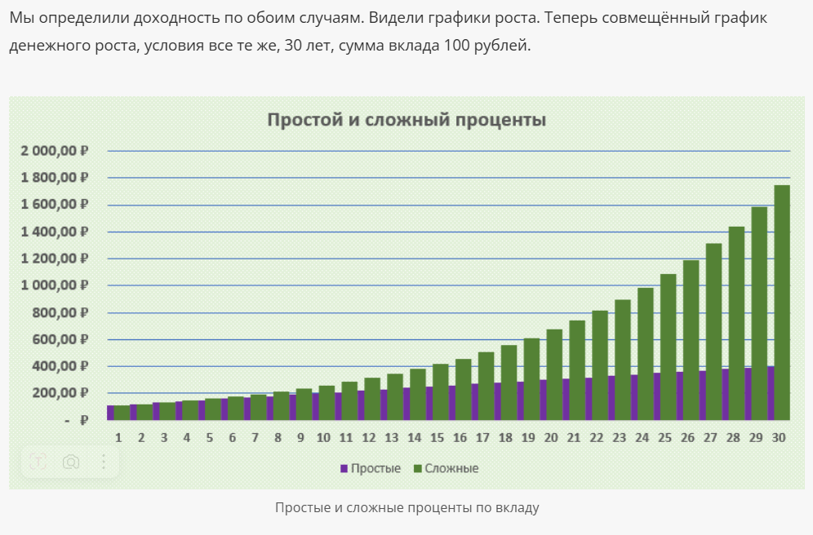
Проценты по вкладу

Slide 20
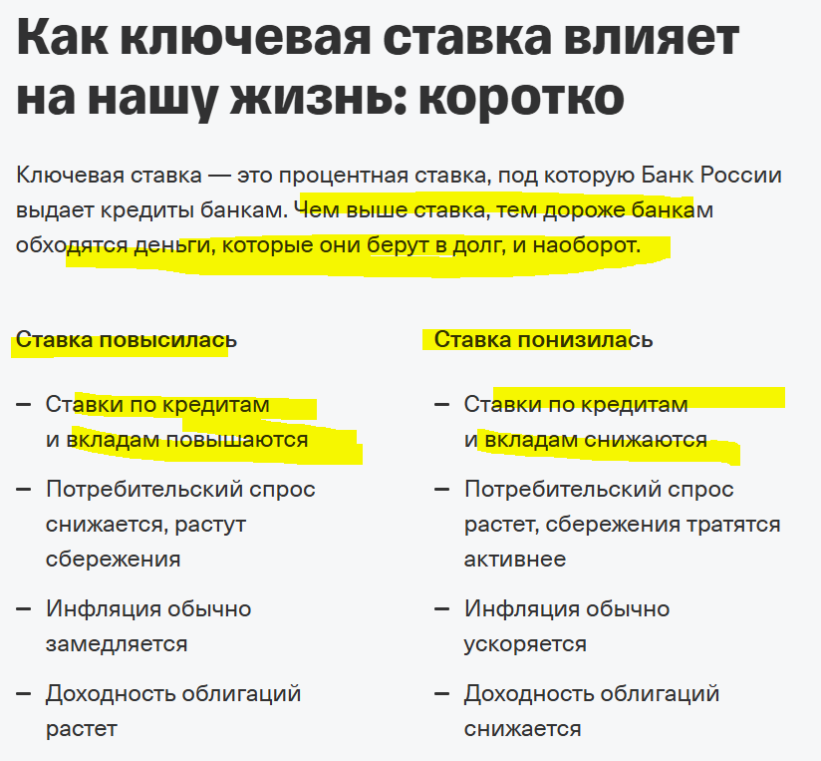

Проценты и Ключевая ставка Банка России
https://www.tbank.ru/finance/blog/key-rate/

Slide 21
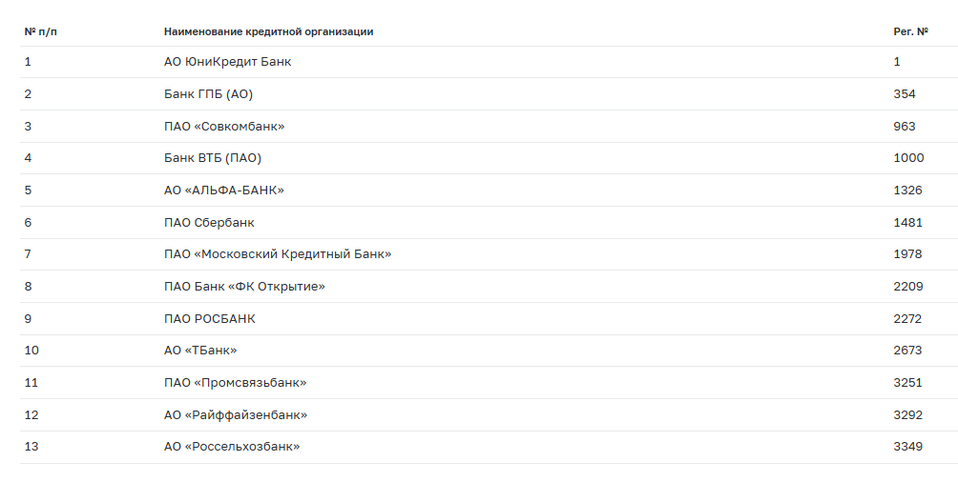
Как выбрать банк для вклада
Перечень системно значимых кредитных организаций на 02.11.2024

Slide 22

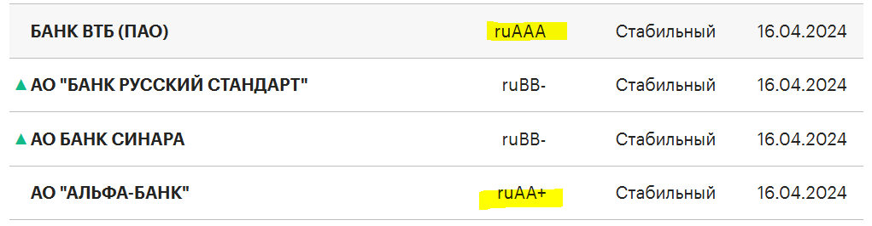
Как выбрать банк для вклада. Рейтинги. «Эксперт.РА»
https://raexpert.ru/ratings/bankcredit_all/

Slide 23
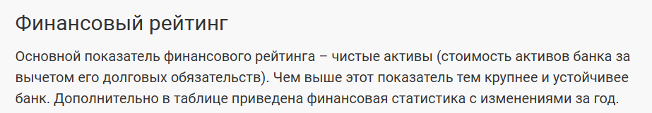
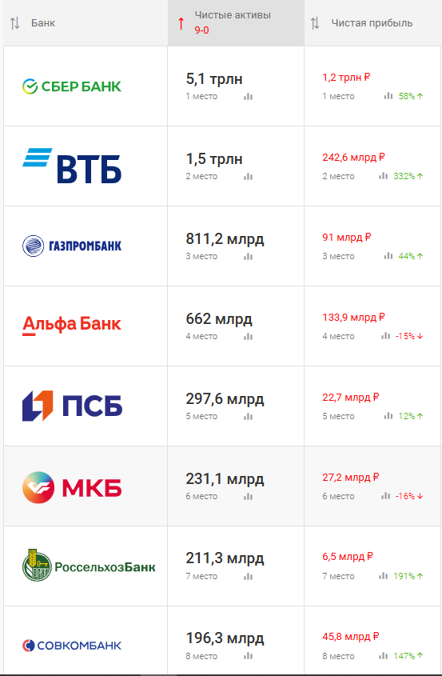
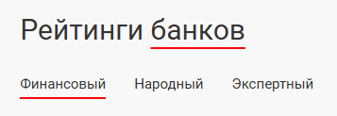
Как выбрать банк для вклада. Рейтинги. «Финуслуги»
https://finuslugi.ru/finansovyj_rejting_bankov

Slide 24
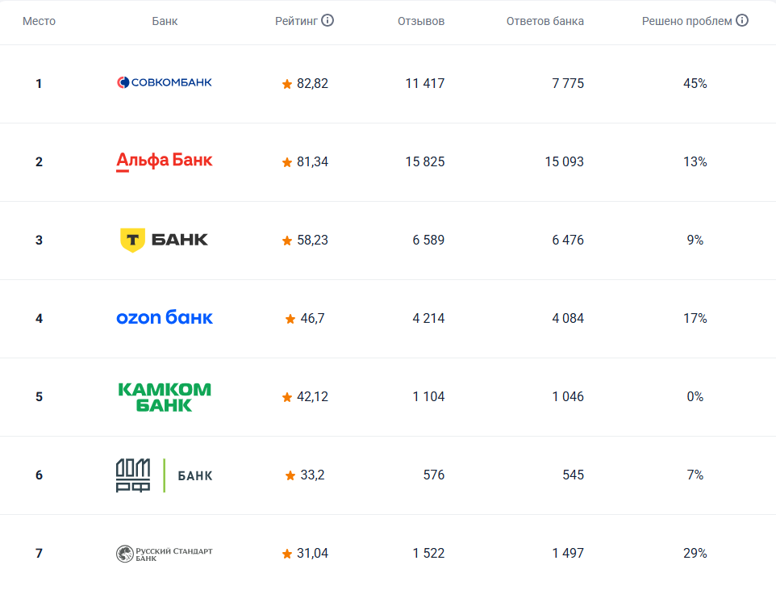

Как выбрать банк для вклада. Рейтинги. «Банки.ру»
https://www.banki.ru/services/responses/

Slide 25
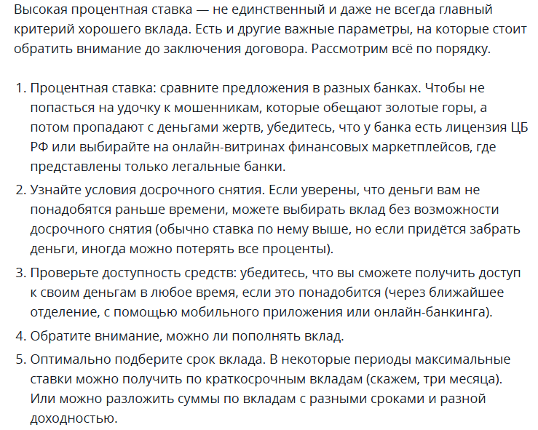
Как выбрать вклад?
ЦЕЛЬ В ФИНАНСОВОМ ПЛАНЕ

Slide 26
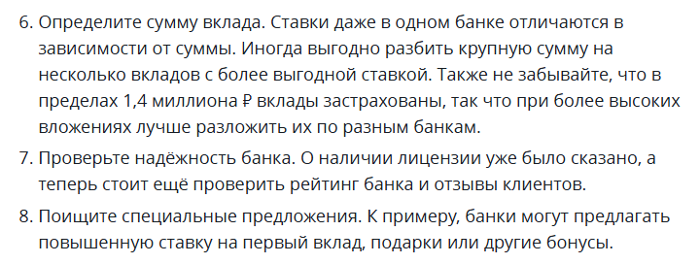

Как выбрать вклад?
ЦЕЛЬ В ФИНАНСОВОМ ПЛАНЕ
А ДАЛЕЕ ПОСМОТРИТЕ САЙТ-АГРЕГАТОР И ВЫБЕРИТЕ
БАНКИ.РУ
СРАВНИ.РУ
Финансовые услуги. Проект Московской биржи

Slide 27

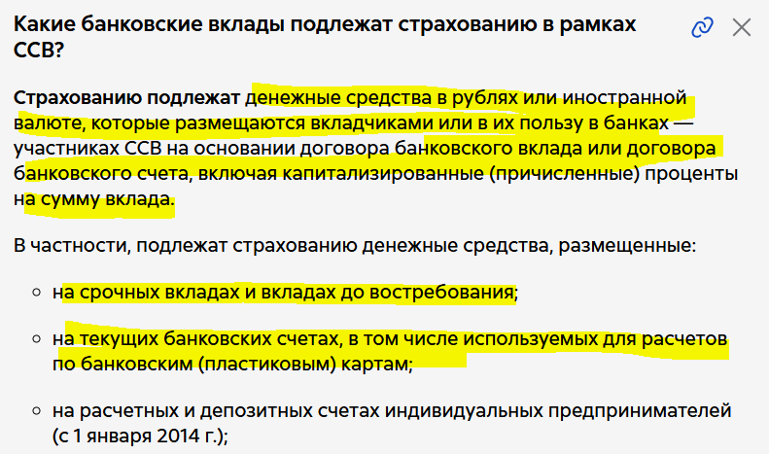
АСВ. Страховка вкладов. Стандарт
https://www.asv.org.ru/support

Slide 28
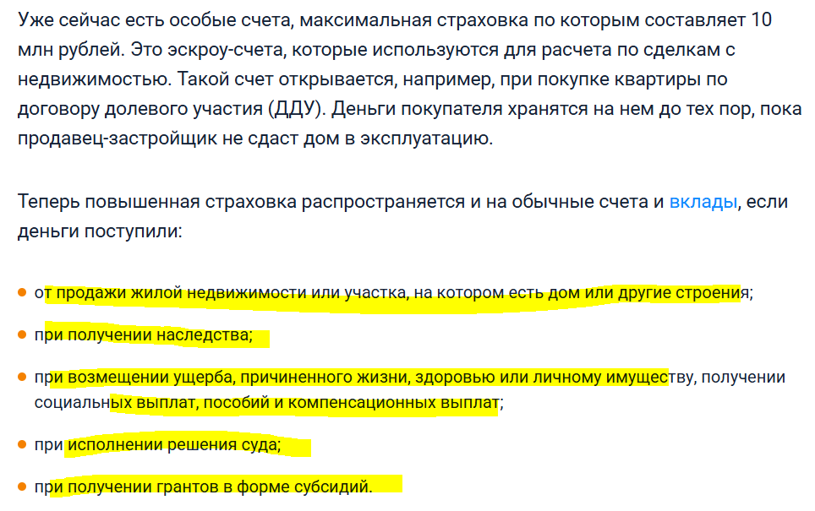
АСВ. Страховка вкладов. Особые случаи
Как получить до 10 млн рублей в качестве страховки по вкладу
https://www.banki.ru/news/daytheme/?id=10924877

Slide 29
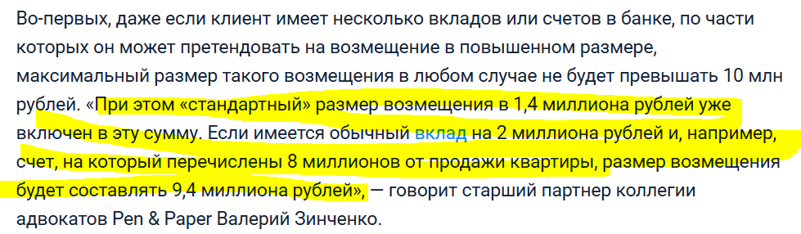
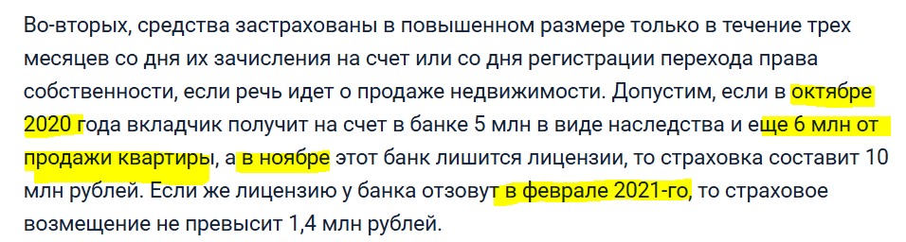
АСВ. Страховка вкладов. Особые случаи
Как получить до 10 млн рублей в качестве страховки по вкладу
https://www.banki.ru/news/daytheme/?id=10924877

Slide 30

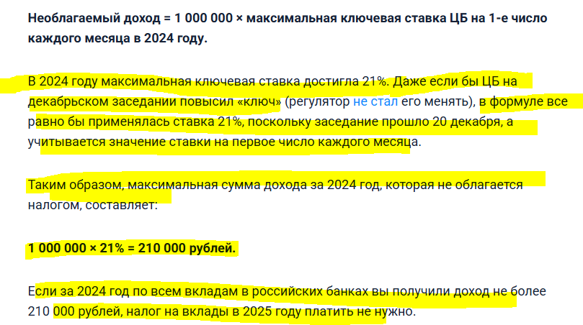
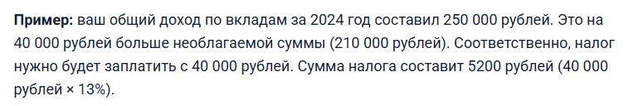
Налог на вклады
Формулы расчета необлагаемого лимита конкретного года
https://www.banki.ru/news/daytheme/?id=11010296

Slide 31
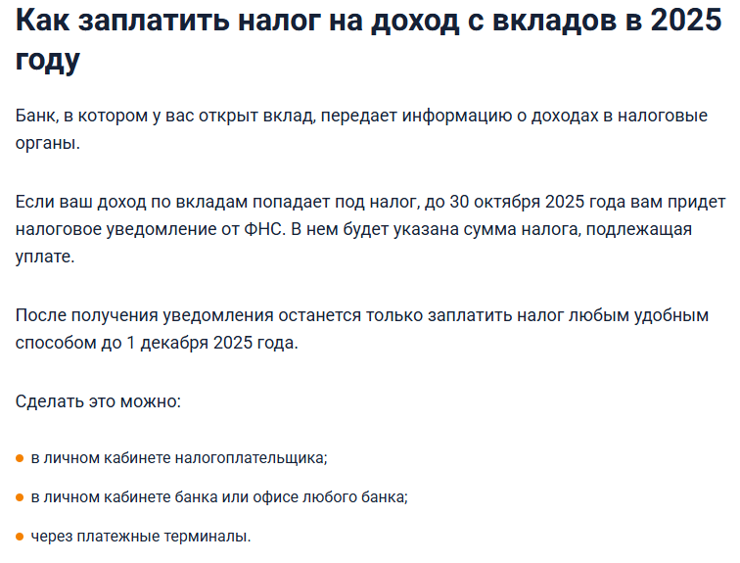

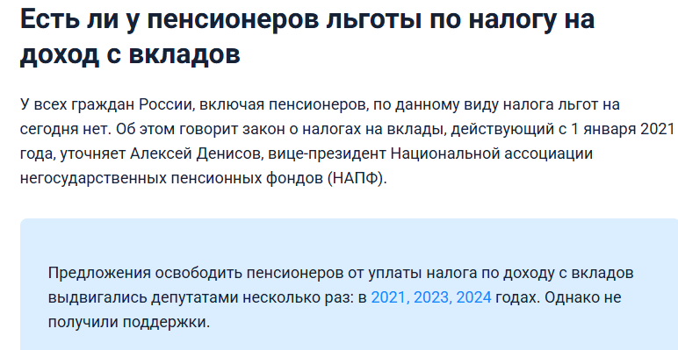
Налог на вклады
Как рассчитать налог по вкладу, если вклад длится больше года: пример
https://www.banki.ru/news/daytheme/?id=11010296

Slide 32
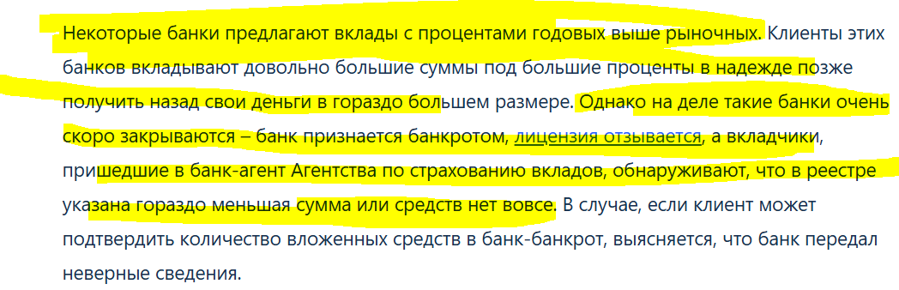
Мошенничество со вкладами
Процентные ставки по кредитам и депозитам и структура кредитов и депозитов по срочности
https://cbr.ru/statistics/bank_sector/int_rat/

Slide 33
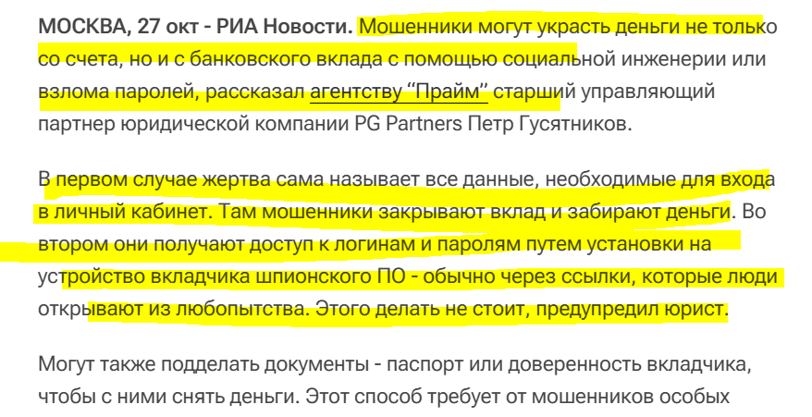
Мошенничество со вкладами

Slide 34
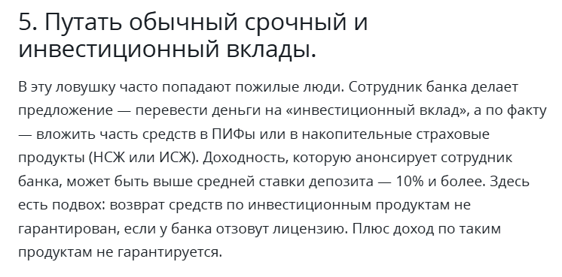
Мошенничество со вкладами
МИССЕЛИНГ

Slide 35
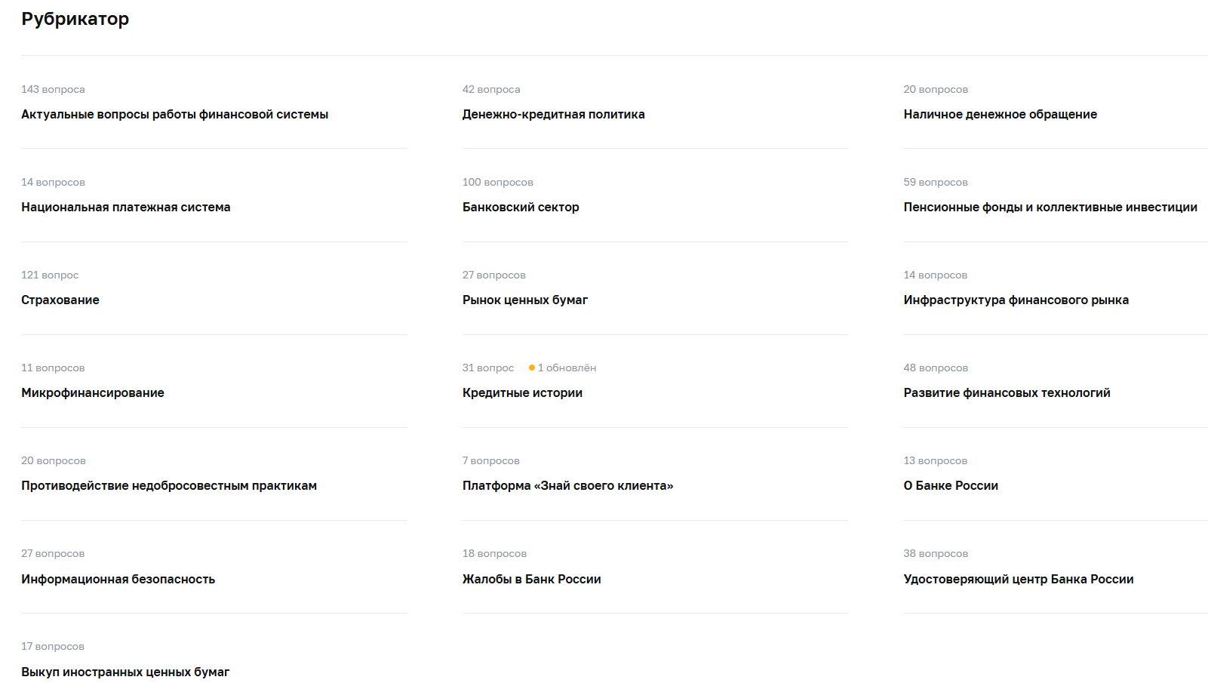
Сайт Банка России. Информация для нас
https://cbr.ru/faq/

Slide 36
Полезные ссылки
Финансовая культура (Банк России): https://fincult.info/
2. Мои Финансы (НАФИ Минфина Росси): https://моифинансы.рф/
3. Журнал Т – Ж: https://journal.tinkoff.ru/ и учебник Т – Ж https://t.me/t_uchebnik
4. Ошибки при открытии вклада:
https://www.sravni.ru/text/8-oshibok-kotorye-dopuskajut-bankovskie-vkladchiki/
https://banki.promo.page/media/7-oshibok-kotorye-sovershaiut-vkladchiki-i-kak-ih-izbejat-66b204861e24cc3b6f8fa18d_0_0

